Slide 1
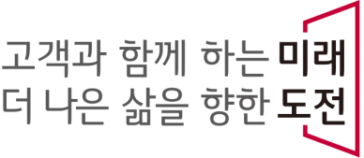

LGE Internal Use Only
안내로봇 주행 매핑 설계
목 차
1. Introduction
2. Architectural Driver
3. Architectural Design
4. Validation & Verification
5. Lesson & Learned
BS사업본부 로봇사업담당 신재준 책임
2023년 4월 21일

Slide 2
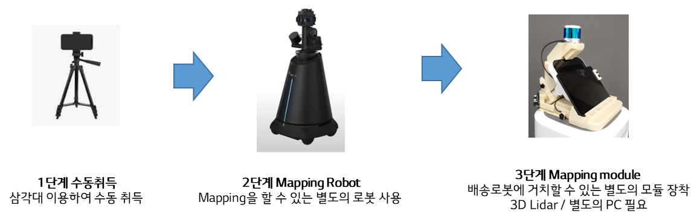
1. Introduction - Background
로봇의 설치를 위해서는 하기 그림과 같은 단계로 진행
로봇이 주행을 하기 위해서는 주행지도가 필요하고, 자사의 SLAM 방식인 Visual Localization에서는 주행지도와 지도상의 위치에서 취득한 이미지 데이터가 필요
현재까지는 별도의 Mapping Robot을 사용하였으나, Mapping Robot의 비용이 고가여서 동시에 여러 사이트의 설치가 어려움 발생
→ 설치가 용이하고 가격이 저렴하게 Mapping할 수 있는 방법이 필요
?
4단계

Slide 3
1. Introduction – Project Purpose
Business Purpose
판매할 로봇의 대수가 증가하고, 설치할 장소가 늘어나면 고가의 Mapping 장비 사용이 어려움
저렴하고 빠른 Mapping 방법 개발하고 이를 기존 Mapping Process에 적용
Technological Purpose
저가의 Mapping 방법을 사용하더라도, 성능이 저하되면 안 됨
기존 Mapping장비로 취득한 Data의 위치오차와 동일 수준 (15cm)

Slide 4
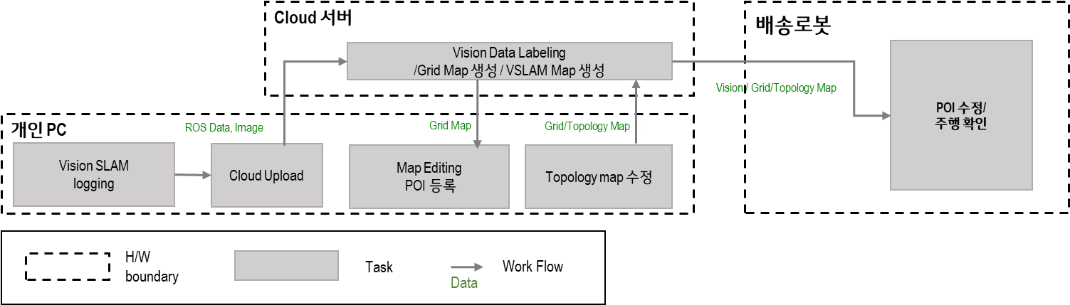
2. Architectural Driver - UX scenario Overview
<Mapping 시나리오 (과제 진행 전)>
2
3
1
4
ID | Action | Description
UX-1 | Vision SLAM Logging | 조이스틱을 이용하여 로봇의 서비스영역을 이동시킴 이동 시키면서 Lidar Data와 Image Data를 저장
UX-2 | Grid Map 생성 | Lidar Data를 이용하여 Robot이 주행 가능한 지도를 생성. 주행 가능한 영역은 하얀색으로, 불가능한 영역은 회색/검은색으로 표시
UX-3 | Vision Data Labeling | 저장된 Image data를 취득된 장소의 좌표 (x, y, 각도)로 정리하고 별도의 file(csv)형식으로 저장
UX-4 | Map Editing | UX-3에서 생성된 Grid Map의 후처리를 진행하는 것으로 Lidar Sensor로 감지되지 않는 부분을 사람이 수기로 수정

Slide 5
2. Architectural Driver - UX scenario Vision SLAM Logging
 | UX-1
Use case title | Vision SLAM Logging
Actor | 현장 설치작업자
Needs | Vision SLAM 위치추정에 필요한 Raw data를 수집(Logging)한다.
Precondition | 로봇에 카메라가 부착되어있는 모듈이 거치된 상태에서 진행한다.
Trigger | Logging UI를 동작하고, Joystick으로 로봇을 이동한다.
Post Condition | 이동영역에서 Vision Data를 수집한다.
Basic Flow | 현장설치작업자가 로봇에 모듈을 거치한다. Logging UI를 동작하고 Joystick을 이용하여 로봇이 주행해야 하는 영역을 이동한다. 로봇이 주행해야 하는 영역을 모두 이동하면 Logging UI를 통해 작업을 종료한다.
Alternative | Mapping Robot을 사용하거나, 수동으로 Data를 수집해야 한다.
Exception | 중간에 Error가 발생하면 다시 처음부터 시작해야 한다.

Slide 6
2. Architectural Driver - UX scenario Grid Map 생성
 | UX-2
Use case title | Grid Map 생성
Actor | 현장 설치작업자
Needs | Vision SLAM 위치추정에 필요한 Grid Map을 생성한다.
Precondition | VSLAM Logging이 되어있는 상태, Logging Data를 노트북으로 옮긴 상태
Trigger | Cloud 서버로 Upload 한다.
Post Condition | Grid Map이 생성된다.
Basic Flow | Vision SLAM Logging종료되면, Raw Data를 노트북으로 이동한다. 노트북에서 Cloud서버 환경에 접속한다. Cloud 서버로 Raw Data를 Upload한다. Cloud 환경에서 Grid Map생성 UI를 통해 작업을 진행한다.
Alternative | Cloud 서버 대신 사용자 개인 노트북에서 해당 Script를 동작시켜야 한다.
Exception | Grid Map이 생성되지 않을 경우에는 Vision SLAM Logging을 다시 해야 한다.

Slide 7
2. Architectural Driver - UX scenario Vision Data Labeling
 | UX-3
Use case title | Vision Data Labeling
Actor | 현장 설치작업자
Needs | Vision SLAM 위치 추정에 필요한 Vision DB를 만드는데 필요한 Data를 생성한다.
Precondition | Grid Map이 있는 상태.
Trigger | Cloud 환경에서 UI 통해 작업을 진행한다.
Post Condition | Image file별로 취득된 위치가 별도의 file(csv)형식으로 저장된다.
Basic Flow | Cloud 환경에서 Grid Map생성 UI를 통해 작업을 진행한다.
Alternative | 사용자 Local PC에서 별도의 Script로 실행하여 진행한다.
Exception | Labeling Data가 생성되지 않을 경우에는 Vision SLAM Logging을 다시 해야 한다.

Slide 8
2. Architectural Driver - UX scenario Map Editing
 | UX-4
Use case title | Map Editing
Actor | 현장 설치작업자
Needs | 로봇이 고정 장애물을 파악하고 주행경로에 반영할 수 있도록 Grid Map을 수정
Precondition | Grid Map이 생성되어야 하고, 고정장애물의 위치를 파악해야 한다.
Trigger | Map Editor를 실행시키면
Post Condition | 고정장애물의 위치가 표시된 Grid Map
Basic Flow | Grid Map이 생성되면, 로봇 주행 구역 내 고정장애물의 위치를 파악한다. 고정장애물의 위치를 Map Editor를 통해 표시한다.
Alternative | Map Editor를 사용하지 않으면 그림판으로 수정 필요하다.
Exception | 장애물을 잘못 그리면 로봇 주행이 불가능할 수 있다.

Slide 9
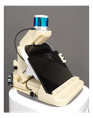
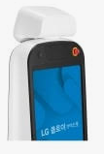
2. Architectural Driver - Constraints
Business Constraints
Technological Constraints
ID | Constraints
BC-01 | 안내로봇 기구 구조 상 3D Lidar를 사용할 수 있는 Mapping Module을 신규 제작할 수 없다.
<중형배송로봇 거치 가능>
<안내로봇에 거치 불가>
ID | Constraints
TC-01 | Mapping장비의 제작비용 Mapping Robot은 1억, Mapping Module은 1천만원 수준으로 다양한 사이트에 동시 설치하려면 이보다 가격이 낮아야 한다. Lidar 비용이 가장 고가이므로, Robot에 부착된 2D Lidar를 사용해서 기존 Mapping Robot/Module과 동일한 성능을 확보해야 한다.
TC-02 | Lidar 성능제약 Mapping Robot/Module의 Lidar는 3D Lidar이기 때문에 수평 360도, 수직 약 120도의 영역의 Data를 수집할 수 있다. 하지만 BC-01의 제약처럼 안내로봇에는 3D Lidar를 사용할 수 없다. 별도의 장비나 Robot에 부착된 2D Lidar를 사용해야 하는데, 는 수평은 동일하나, 수직은 거의 0도에 가까워서 Lidar 부착 높이 (20cm)에 탐색되지 않는 장애물은 Map에 표시가 되지 않는다. Robot의 주행 가능한 영역이 실제와 다르게 표시될 수 있다.

Slide 10
2. Architectural Driver - Requirement
Functional Requirement
Non Functional Requirement
ID | Requirement | Description
FR-01 | Grid Map과 Vision Data를 동시에 생성 (UX-1, UX-2, UX-3단계를 한 번에 수행해야 한다) | 현재는 Mapper Robot이나 Mapping 모듈에서 VSLAM Logging 후 수집된 Data를 개발자 PC로 USB등을 통해 이동 한 후 Grid Map을 생성하고 Vision Data Labeling을 한다. Data 이동이나 별도의 PC를 사용하지 않고, Robot 자체적으로 Grid Map과 Vision Labeling Data를 생성해야 한다.
FR-02 | 로봇 주행공간 내 장애물이 표시 (UX-4) | 별도의 Tool을 이용하여 장애물을 후처리 하지 않아야 설치시간이 줄어들기 때문에 Mapping Robot과 동일하게 주행공간 내 고정장애물은 별도의 처리 없이 표시되어야 한다.
ID | Requirement | Description
NFR-01 | 현장 설치담당자가 Mapping이 쉬워야 한다. | 타사 대비 Mapping 장비가 많고, Mapping단계가 많다. 장비 및 단계를 최소화해야 한다.
NFR-02 | 개발자 필요 M/M이 최소화 되어야 한다. | 개발일정 및 M/M이 여유롭지 않기 때문에 최소의 M/M으로 개발 진행해야 한다.
NFR-03 | 경쟁사 동일 수준의 설치 시간을 보장해야 한다. | 경쟁사는 3시간 이내 설치를 목표로 내세우고 있으나, 자사는 4.9시간정도가 소요되고 있다

Slide 11
2. Architectural Driver - Quality Attribute definition
도출된 요구사항과 제약사항을 기반으로 Quality Attribute를 정의
Robot에 장착되어 있는 2D Lidar / Camera를 기반으로 Grid Map 생성과 Image 취득을 해야 하므로, 이와 연관이 있는 항목을 Quality Attribute로 선정하고, 그 업무 중요도에 따라 점수를 배점
ID | Quality Attribute | Descriptions | Priority
QA-01 | 배송로봇 Navigation 재사용 | NFR-02에 해당한다. 최소의 M/M을 사용하기 위해 기존 배송로봇 기반의 코드를 재사용한다. | High
QA-02 | Mapping 시간 감소 | FR-01, NFR-01, NFR-03에 해당된다. Lidar SLAM을 이용하여, Grid Map을 생성하고 50cm마다 Image를 Capture한다 | High
QA-03 | 뜬 장애물 가시화 기능 | FR-02, NFR-01에 해당된다. 2D Lidar는 20cm 높이의 장애물만 표시가 된다. 식탁과 같은 위와 밑이 다른 장애물도 표시가 되어야 한다 | Middle
QA-04 | 동일 SLAM 성능수준 확보 | TC-01, TC-02에 해당된다. Lidar 변경에 무관하게 동일한 성능을 확보해야 한다. | High

Slide 12
2. Architectural Driver - QAS-01 배송로봇 Navigation 재사용
ID | QAS-01
Narrative Scenario | 개발기간의 단축을 위해 기존 Navigation 엔진의 구조를 동일하게 사용해야 한다. 기존 Code 동작에 영향을 주지 않는 범위에서 개발이 필요하다.
Quality Attribute | Modifiability
Stimulus | Mapping후 고정장애물을 Grid Map에 표시할 때
Source | 안내로봇 Navigation개발자
Relevant Environment Conditions | 안내로봇 개발 시에
System Response | Navigation Engine내의 모듈 추가만 발생한다.
Response Measure | 변경 모듈의 수 1 (SLAM 모듈만 변경)

Slide 13
2. Architectural Driver - QAS-02 Mapping 시간 감소
ID | QAS-02
Narrative Scenario | Grid Map을 생성하고 50cm마다 Image를 Capture한다. Capture된 Image에는 Grid Map상의 좌표가 기록된다. 이 작업은 동시에 진행되어 mapping 시간을 줄여야 한다.
Quality Attribute | Usability
Stimulus | Mapping Application을 실행시키고, 조이스틱을 이용하여 Mapping을 진행한다.
Source | 현장설치인원
Relevant Environment Conditions | 현장설치자가 초기설치를 계획할 때
System Response | Grid Map과 50cm마다 Capture된 Image, Image의 좌표가 생성
Response Measure | 기존 방식의 Mapping 시간 대비 10% 수준 감소되는지 확인

Slide 14
2. Architectural Driver - QAS-03 뜬 장애물 가시화 기능
ID | QAS-03
Narrative Scenario | 별도의 3D Lidar를 부착했을 경우에는 주위구조물들이 Grid Map에 표시가되는데, 2D Lidar는 20cm 높이의 장애물만 표시가 된다. 식탁과 같은 위와 밑이 다른 장애물도 표시가 되어야 한다.
Quality Attribute | Usability
Stimulus | Mapping후 고정장애물을 Grid Map에 표시할 때
Source | 현장설치인원
Relevant Environment Conditions | 식탁과 같은 위와 밑이 다른 장애물이 있을 경우
System Response | Grid Map에 장애물의 가장 넓은 부분이 표시되어야 한다.
Response Measure | 장애물의 크기가 실제 물리적 크기와 10% 수준의 오차를 보이는지 확인

Slide 15
2. Architectural Driver - QAS-04 동일 SLAM 성능수준 확보
ID | QAS-04
Narrative Scenario | Capture된 Image가 가지고 있는 좌표의 정확성을 증가
Quality Attribute | Performance
Stimulus | Mapping Application을 실행시키고, 조이스틱을 이용하여 Mapping을 진행
Source | 현장설치인원
Relevant Environment Conditions | 로봇만으로 현장설치자가 초기설치를 계획할 때
System Response | Grid Map과 50cm마다 Capture된 Image, Image의 좌표가 생성
Response Measure | 해당 Image의 좌표가 실제 물리적 좌표의 오차가 15cm 이하로 측정되는지 확인 (중형배송로봇 위치오차와 동일)

Slide 16
3. Architectural Design – QAS-01 배송로봇 Navigation 재사용
배송로봇 Navigation 엔진 재사용
개발기간의 단축을 위해 기존 Navigation 엔진의 구조를 동일하게 사용해야 한다.
기존 Code 동작에 영향을 주지 않는 범위에서 개발이 필요하다.
Design Discussion
Title | Idea #1 | Idea #2
Description | 중형배송 로봇 Navigation Engine의 SLAM 모듈 기반으로 Labeling을 할 수 있는 모듈을 추가하여 구현한다. | Mapping Module에서 동작하고 있는 ROS기반의 Data Gathering 모듈을 Navigation Engine에 Porting한다.
장점 | 개발범위가 상대적으로 적고 개발자들이 익숙한 Platform이다. | 기존 코드에 영향이 가지 않고, 단독으로 테스트 및 검증이 가능하다.
단점 | 기존코드의 분석이 필요하며, 기존 동작에 영향을 주지 않는지 추가 검증이 필요하다. | ROS기반의 개발이 익숙하지 않고, H/W Chipset의 성능에 영향을 받는다.
고려사항 | 개발자의 편의성, 시스템의 안정성
기타
※ 시스템성능 및 개발편의성에 대한 고민
1) Navigation Engine의 Middleware는 자사에서 개발한 LGRP (LG Robot Platform)을 사용. 여기에 ROS를 Porting하게 되면 2개의 Middleware가 동작하게 되어 시스템의 성능 저하 및 높은 복잡도가 예상
2) 기존 소스의 Converting(ROS에서 LGRP로)을 하려면 3D Lidar Driver를 2D Lidar Driver로 Porting하는 등 기존의 BSP Level의 재사용이 불가하고 신규로 Data Path를 생성 필요.

Slide 17
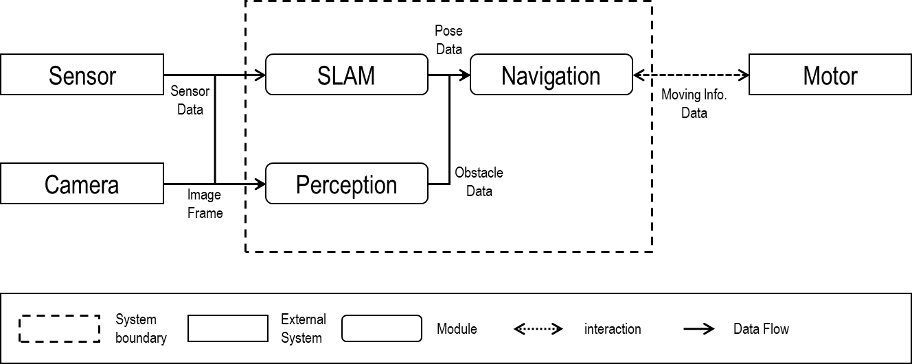
3. Architectural Design – QAS-01 배송로봇 Navigation 재사용
System Context
- 중형배송로봇의 구조 파악

Slide 18
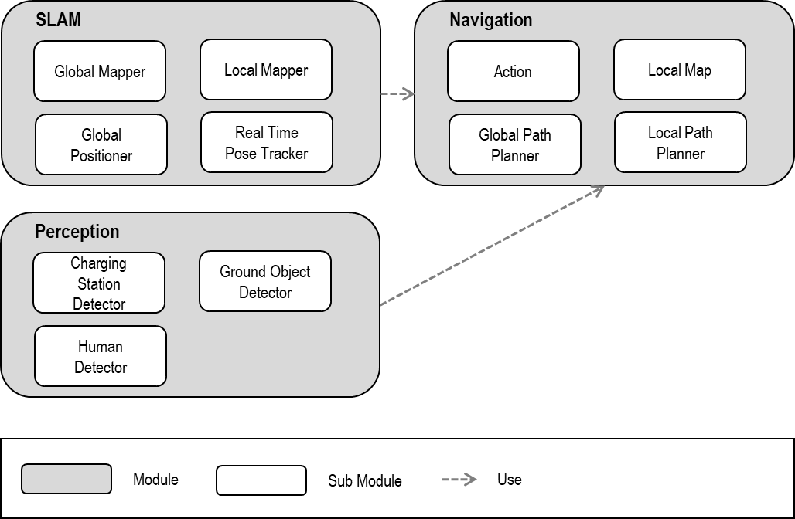
3. Architectural Design – QAS-01 배송로봇 Navigation 재사용
Static Perspective

Slide 19
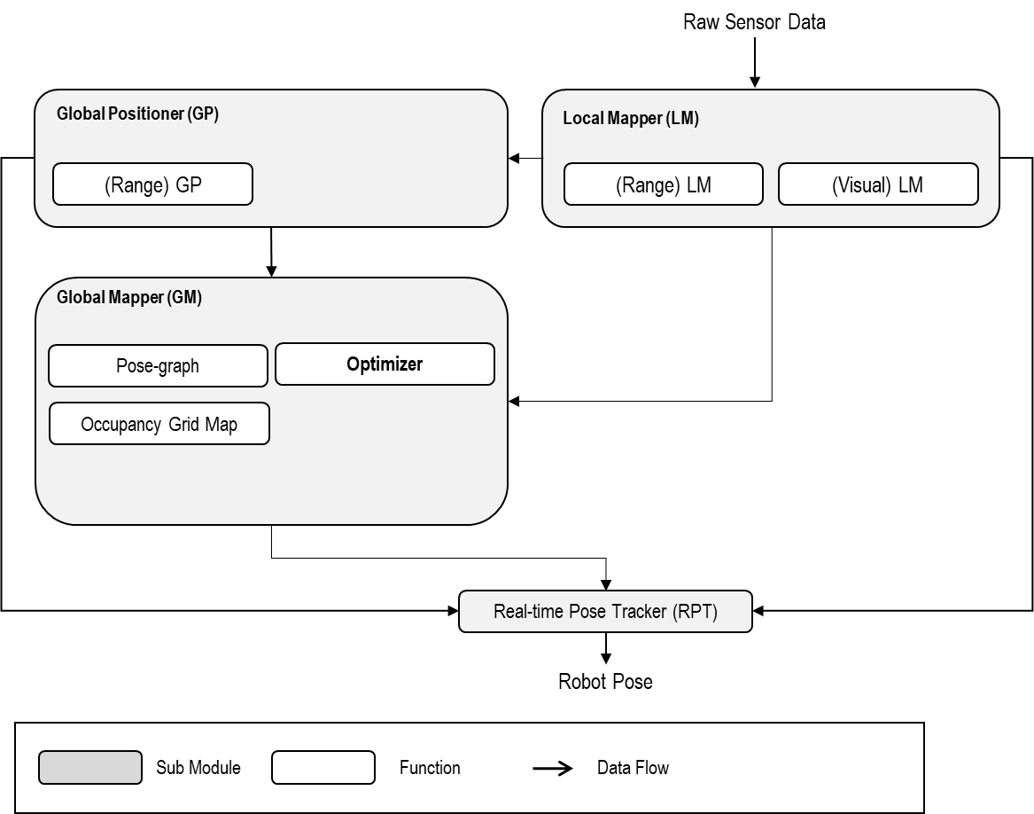
3. Architectural Design – QAS-01 배송로봇 Navigation 재사용
Static Perspective (Level 2)
SLAM 모듈에서 Occupied Grid Map과 Robot Pose를 사용하여, 이미지 Labeling 가능성 확인

Slide 20
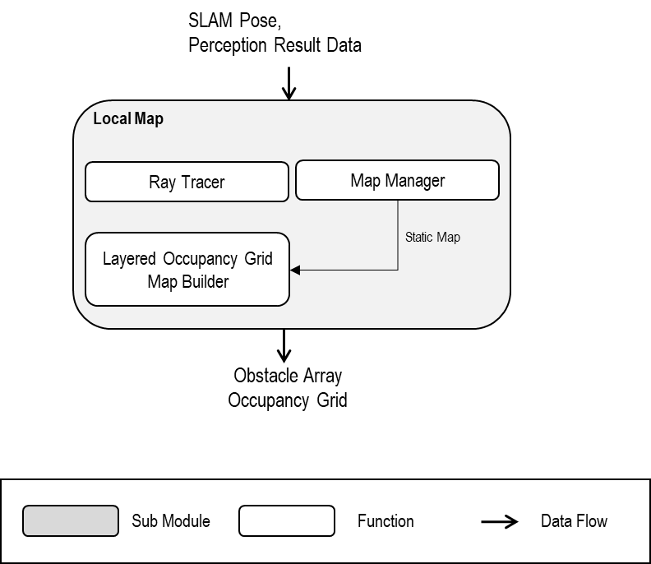
3. Architectural Design – QAS-01 배송로봇 Navigation 재사용
Static Perspective (Level 2)
Navigation 모듈에서 Local Map을 사용하여 장애물 감지 가능성 확인

Slide 21
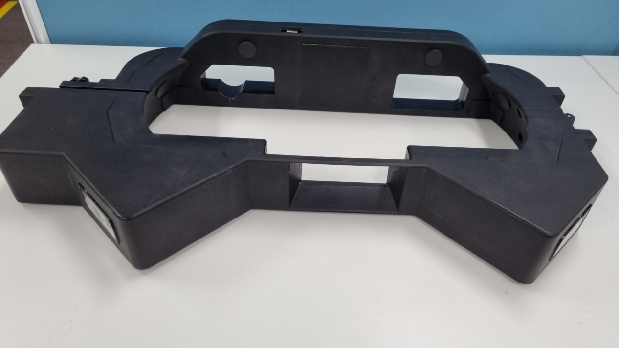
3. Architectural Design – QAS-02 Mapping 시간 감소
Mapping 시간 감소
Grid Map을 생성하고 50cm마다 Image를 Capture한다.
Capture된 Image에는 Grid Map상의 좌표가 기록된다.
이 작업은 동시에 진행되어 mapping 시간을 줄여야 한다.
Design Discussion
Title | Idea #1 | Idea #2
Description | 기존 SLAM 코드에서 Graph 생성시마다 Image를 생성하도록 수정하게 한다. 멀티카메라에 대한 입력을 받게 하여 여러 각도의 Image를 수집하게 한다. 멀티카메라는 로봇 Mapping시에만 별도 Mapping Module을 부착하여 사용할 수 있게 한다. 별도의 Lidar는 부착하지 않는다. | 기존 SLAM 코드에서 Graph 생성시마다 Image를 생성하도록 수정하게 한다. 로봇이 회전하면서 이미지를 수집하여 여러 각도의 Image를 수집하게 한다.
장점 | 현재 코드의 최소한의 수정 | 현재 코드의 최소한의 수정 별도의 모듈비용이 발생하지 않는다.
단점 | 별도의 모듈이 들어가서 비용이 발생한다. | Mapping 시간이 과도하게 발생할 수 있다.
고려사항 | 최소의 비용이 들어가야 한다.
기타
※ 여러 각도의 이미지 수집방법에 대한 고민
로봇이 회전하면서 수집하는 Idea #2 방안은 Mapping을 간소화하겠다는 본래의 취지에 어울리지 않기 때문에 별도의 Module을 생성하여 적당한 비용을 지불하면서 시간을 확보하는 Trade –off 선택

Slide 22
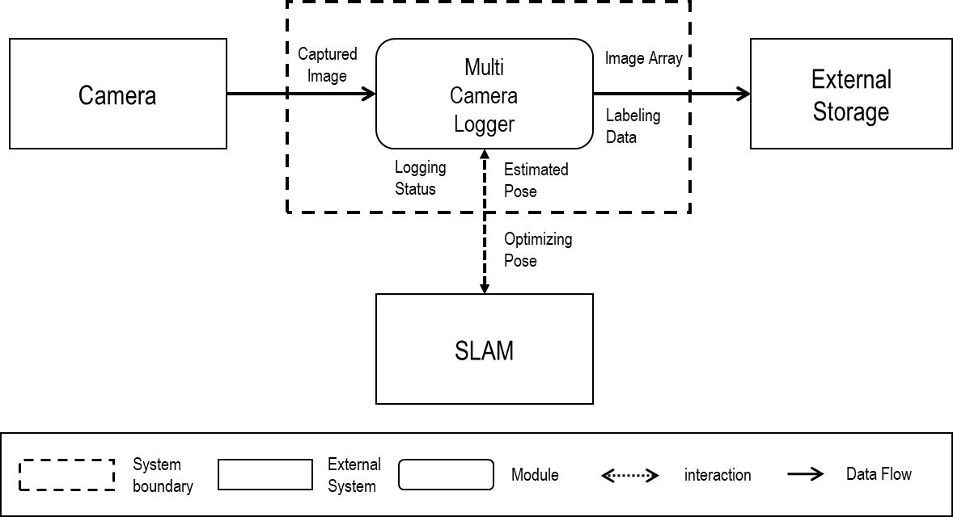
3. Architectural Design – QAS-02 Mapping 시간 감소
System Context
Name | Description | Data
Multi camera Logger | MCL은 주기적으로 Camera 이미지와 Grid Map을 받아서 이미지를 저장하고, 각 이미지가 촬영된 위치를 기록하는 역할을 한다. | [Input] Camera Image SLAM Pose [Output] Camera Image Array Camera Image Position Info.

Slide 23
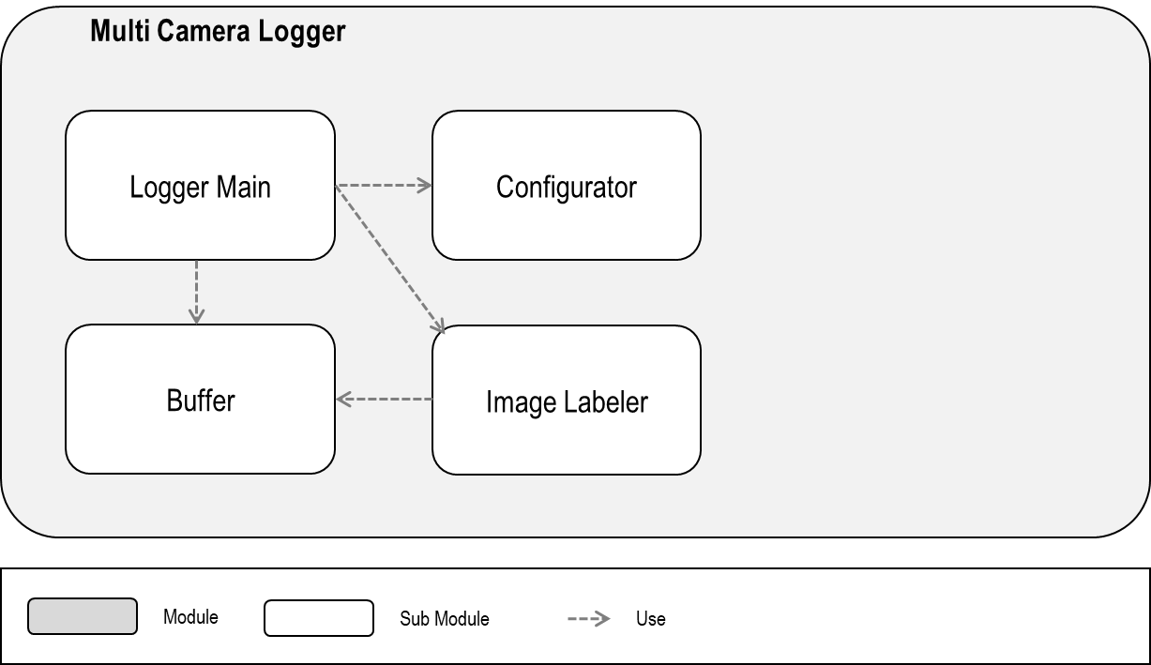
3. Architectural Design – QAS-02 Mapping 시간 감소
Static Perspective
Name | Description
Logger Main | 서비스 형태로 설계되어 SLAM과 상태 Message를 주고받고, Camera 이미지를 받아 Buffer에게 전달하는 역할을 한다.
Configurator | 멀티카메라의 정보와 Calibration값 등을 저장하는 역할을 한다.
Buffer | 주기적으로 Camera 이미지와 Pose Data를 저장한다.
Image Labeler | Buffer에 저장된 Camera Image와 Pose Data를 이용하여 특정 Format으로 파일이 압축되도록 한다. SLAM에서 최적화된 Data를 받으면 다시 한 번 Labeling을 하여 그 정확도를 높인다.

Slide 24
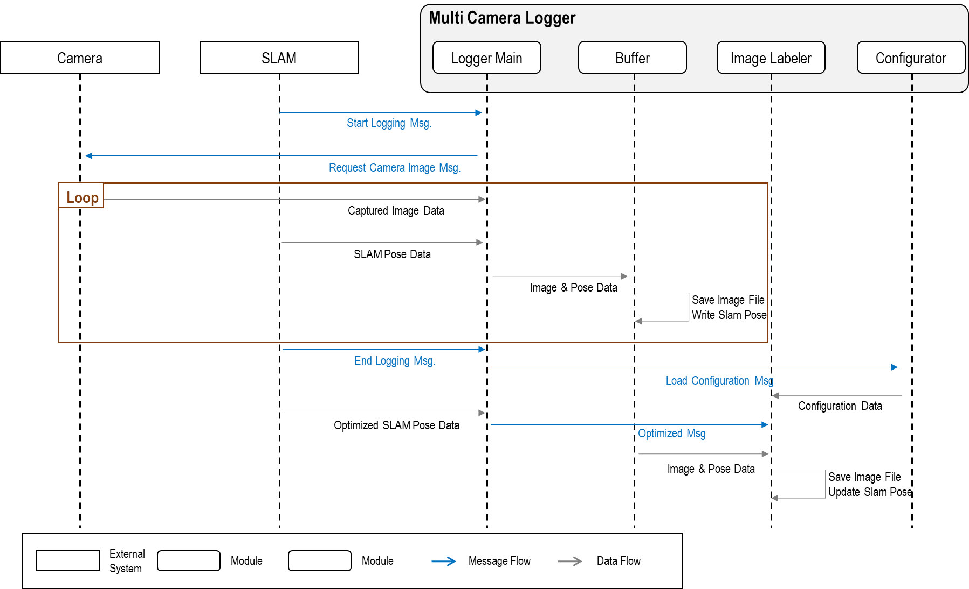
3. Architectural Design – QAS-02 Mapping 시간 감소
Dynamic Perspective

Slide 25
3. Architectural Design – QAS-03 뜬 장애물 가시화 기능
뜬 장애물 가시화 기능
별도의 3D Lidar를 부착했을 경우에는 주위구조물들이 Grid Map에 표시가되는데, 2D Lidar는 20cm 높이의 장애물만 표시가 된다.
식탁과 같은 위와 밑이 다른 장애물도 표시가 되어야 한다.
Design Discussion
Title | Idea #1 | Idea #2
Description | Mapping 진행하면서 Grid Map과 Local Map을 사용하여 별도의 Obstacle Map을 생성한다. | Mapping후 Grid Map을 검토하고, 장애물이 누락된 부분에는 Local Map 중 3D Camera를 이용한 부분만 발췌하여 별도의 Obstacle Map을 생성하고, 이를 Overlay 시켜 Grid Map을 Update하게 한다.
장점 | Map 생성시간을 최소화 할 수 있다. | 성능이 상대적으로 안정적이다.
단점 | 지나가는 사람과 책상다리 등도 표시될 수 있어 후처리가 필요할 수 있다. 로봇의 성능상 실제와 다른 Data가 표시될 수 있다. | 상대적으로 장애물의 정확도가 떨어진다. 뜬 장애물만 표시할 수 있다.
고려사항 | 설치담당자의 편의성
기타
※ 장애물 지도를 실시간으로 생성을 할 것인지, 주요 부분만 후처리 할 것인지에 대한 고민
이 프로젝트의 목적은 안내로봇 적용이므로 안내로봇은 건물의 로비 등을 돌아다니기 때문에 테이블과 같은 뜬 장애물이 적을 것이고, 그 이동공간도 비교적 넓은 편으로 확보 될 것 이기 때문에 Idea #2를 사용하는 것으로 개발 조직 / 설치담당자가 합의

Slide 26
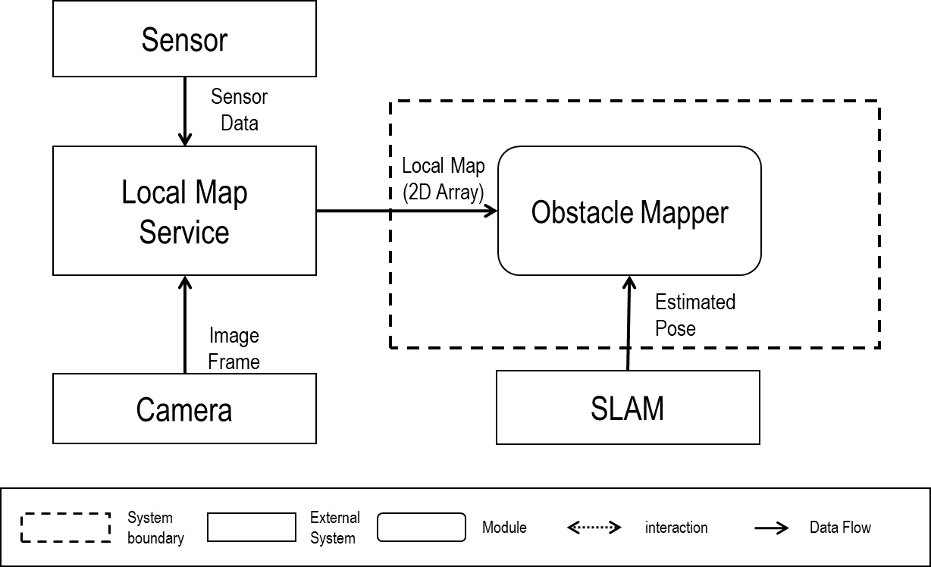
3. Architectural Design – QAS-03 뜬 장애물 가시화 기능
System Context
Name | Description | Data
Obstacle Mapper | 3D 센서의 Ground object 기반의 장애물Map을 추가로 생성하여 Grid Map과 Overlay 할 수 있도록 이미지로 구현 | [Input] 장애물정보 SLAM Pose [Output] 장애물 이미지 파일

Slide 27
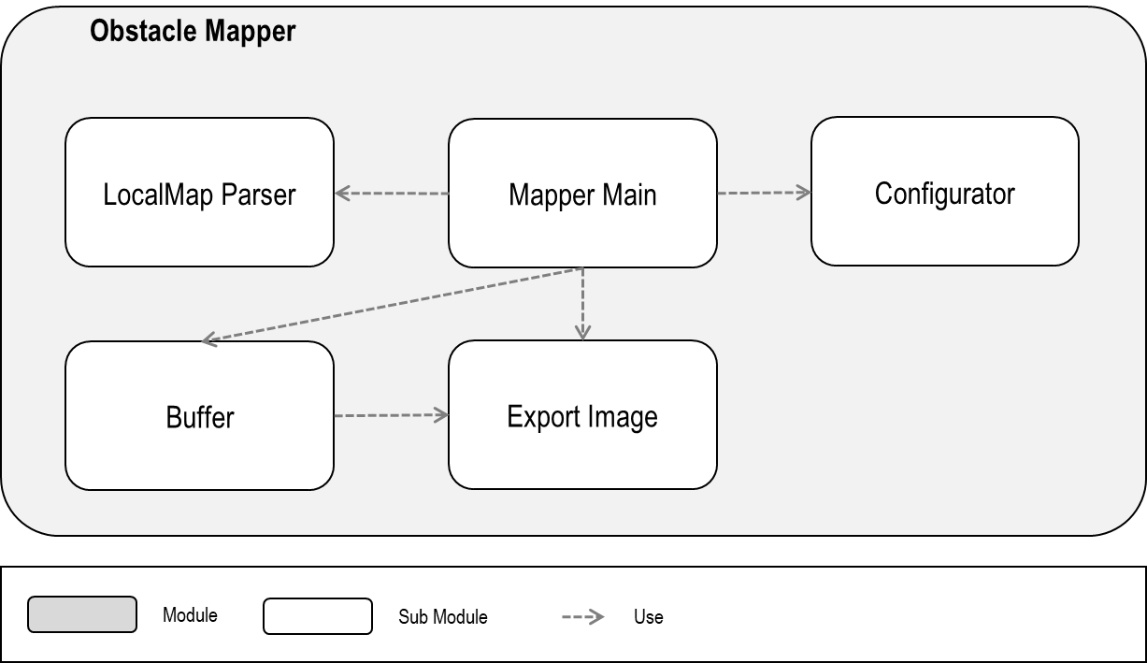
3. Architectural Design – QAS-03 뜬 장애물 가시화 기능
Static Perspective
Name | Description
Mapper Main | 서비스 형태로 설계되어 Local Map 정보와 SLAM Pose를 받아 LocalMap Parser로 전달한다.
Configurator | 센서 구성과 운영형태에 따라 사용할 LocalMap의 정보를 설정한다.
Buffer | Parsing된 LocalMap정보와 위치를 저장한다.
LocalMap Parser | LocalMap정보를 수신하여 그 중에서 설정값에 따라 Data 분리한다.
Export Image | Buffer에 저장된 LocalMap정보와 위치를 이용해 실제 설치담당자가 사용할 수 있도록 .jpg 형태로 저장한다.

Slide 28
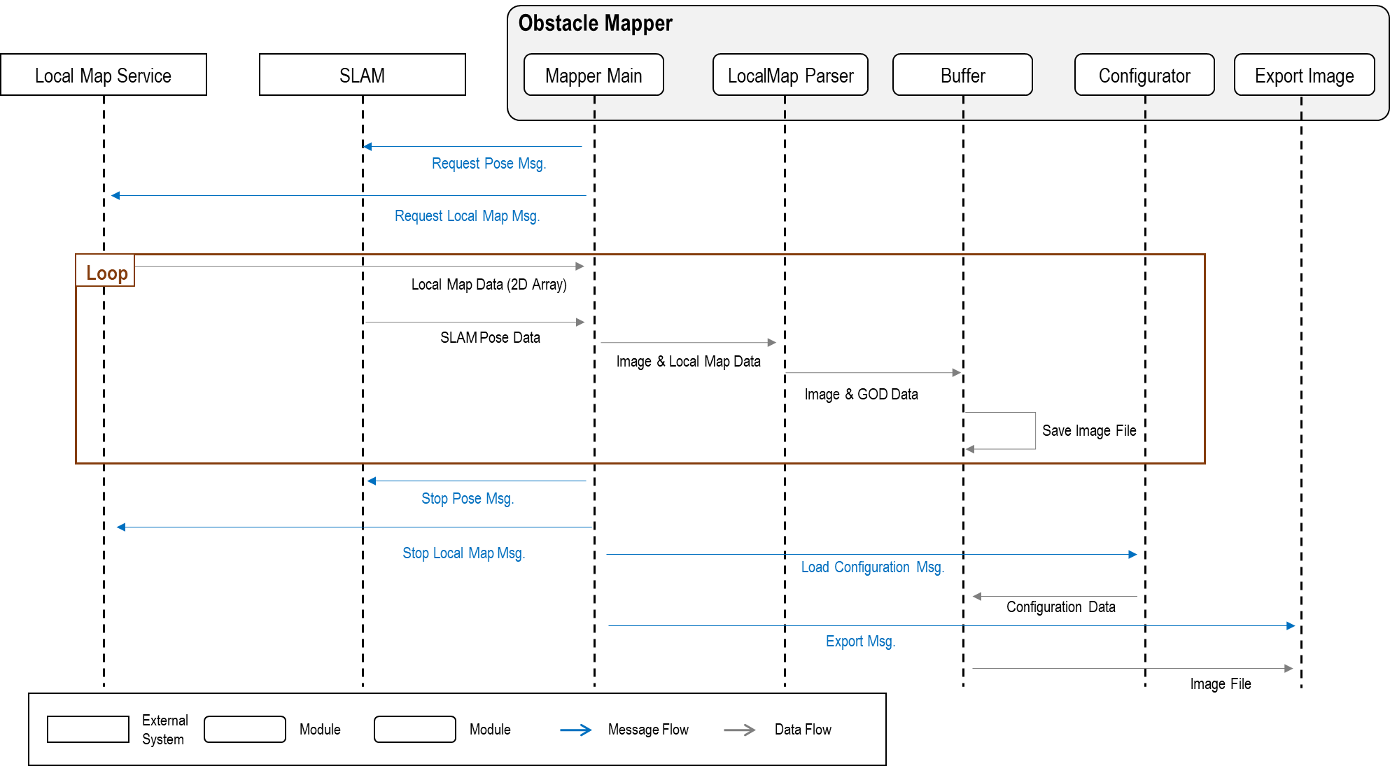
3. Architectural Design – QAS-03 뜬 장애물 가시화 기능
Dynamic Perspective

Slide 29
3. Architectural Design – QAS-04 동일 SLAM 성능수준 확보
Lidar SLAM 성능 향상
(이슈) 로봇에 부착되어있는 Lidar는 2D Lidar 이므로, 3D Lidar에 비해서는 감지할 수 있는 영역과 그 정확도가 상대적으로 떨어짐
Global SLAM 성능 개선 및 Grid map 작성 방법 개선으로 이중 벽 현상을 최소화
Local map 작성 시 확률 기반 outlier 제거: 동적 장애물 및 반사체의 잔상 감소
Local SLAM 개선에 따른 Local map 누적시 정확도 향상
대면적 mapping 을 위한 Map 구조 개선: 사용 메모리 감소 및 LiDAR Loop detection 연산 속도 향상
Voxel filter 적용: Local map 경량화
S1 Lidar 대응
(이슈) S1 LiDAR distortion correction
-135° ~ 135° scan data 측정까지 첫-끝 data간 93.75ms 차이 발생 (8hz)
로봇의 이동속도가 빨라짐에 따라 회전하며 취득하는 LiDAR data의 distortion 발생 -> 위치 오차 영향
LiDAR data frequency 사이의 Odometry 이동량 및 LiDAR resolution에 따른 비율을 고려하여 distortion 보상
고속주행 대응
(이슈) 로봇의 이동속도가 빨라짐에 따라 회전하며 취득하는 Data의 Sync가 맞지 않음
Odometry / 카메라 / LiDAR 처리 프로세스 Thread blocking을 해제

Slide 30
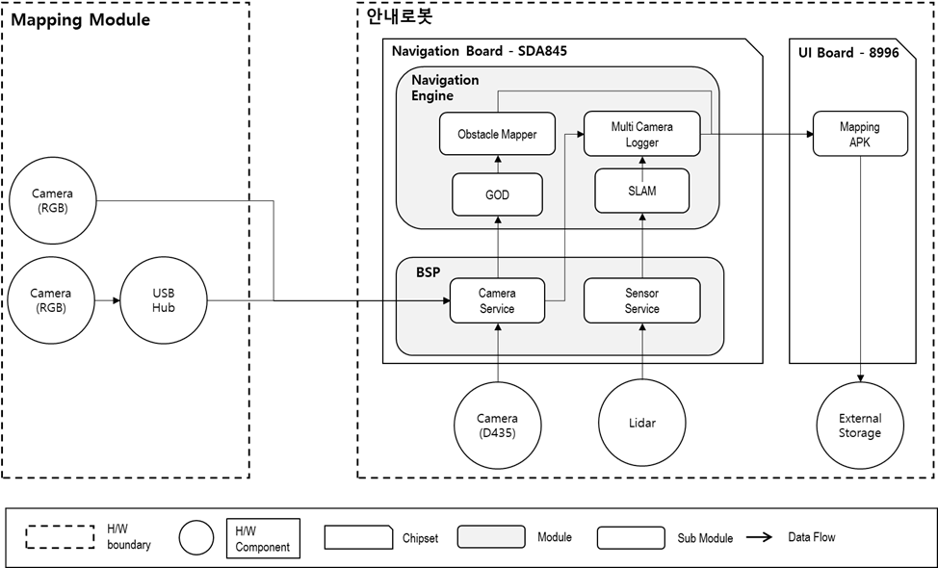
3. Architectural Design – Overall Design
Allocation View

Slide 31
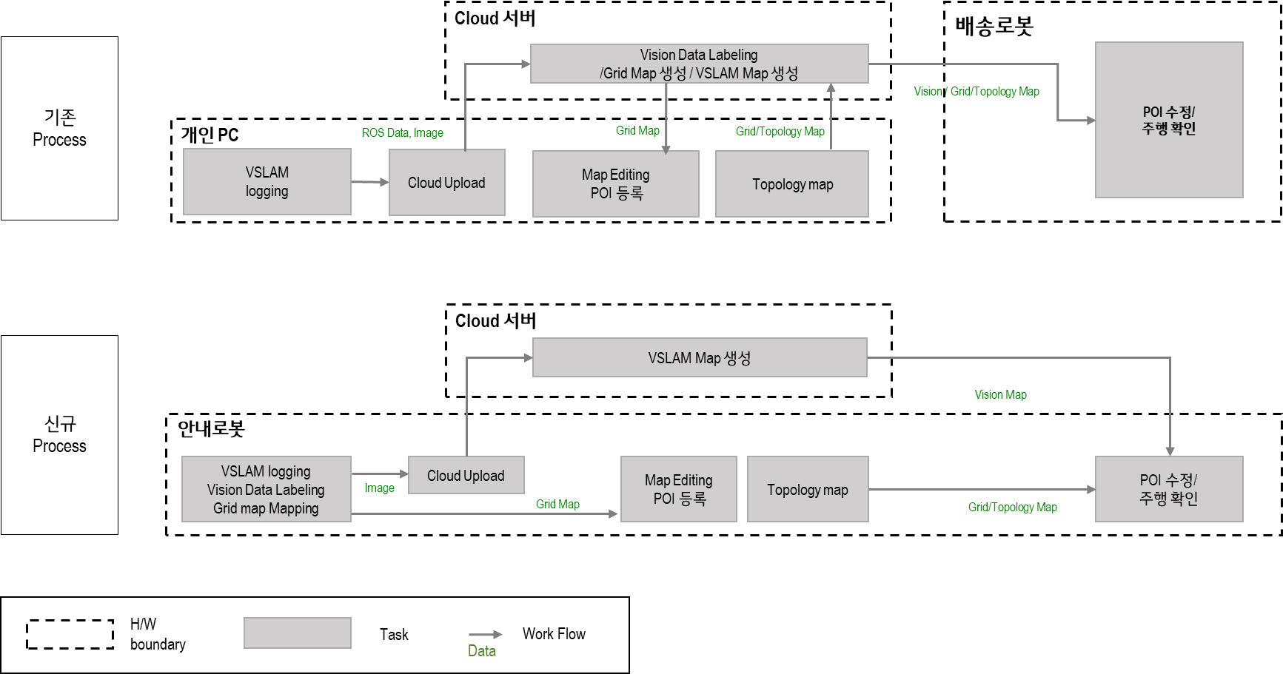
3. Architectural Design – Process
Mapping Process 수립
개인 PC를 사용하지 않고 안내로봇으로 Mapping Process 가능

Slide 32
4. Validation & Verification – QAS 검증
정의한 QAS 진행결과의 평가
ID | Quality Attribute | Response Measure | Activity Result | 자체평가
QA-01 | 배송로봇 Navigation 재사용 | 변경 모듈의 수 1 (SLAM 모듈만 변경) | 중형배송로봇의 Navigation Engine기반으로 작성, 코드의 변화 최소화 기존 모듈을 수정하지 않고, 별도의 모듈로 제작, 변화량을 최소화 | 4
QA-02 | Mapping 시간 감소 | 기존 방식의 Mapping 시간 대비 10% 수준 감소되는지 확인 | Mapping과 Image Labeling을 동시에 진행 가능하도록 적용완료 다양한 각도에서의 Image가 필요하기 때문에 신규로 Mapping Module을 제작하였고, 이에 따른 설치 Process를 최적화 외부 노트북을 사용하지 않고, 로봇 자체에서 Data를 생성하여 Mapping과 Image Labeling이 동시에 되기 때문에 기존방식 대비 시간 감소 | 4
QA-03 | 뜬 장애물 가시화 기능 | 장애물의 크기가 실제 물리적 크기와 10% 수준의 오차를 보이는지 확인 | 3D Depth 장애물 인식과 SLAM좌표 연동하여 뜬 장애물 가시화 개발 거리에 따라 인식성능이 저하됨을 확인 | 2
QA-04 | 동일 SLAM 성능수준 확보 | 해당 Image의 좌표가 실제 물리적 좌표의 오차가 15cm 이하로 측정되는지 확인 (중형배송로봇 위치오차와 동일) | 로봇 회전 시 LiDAR 데이터 Distortion 영향 최소화 위한 알고리즘 적용 실험에서는 동일 성능 수준 확보하였으나, 상용 시에는 H/W 교체 | 2

Slide 33
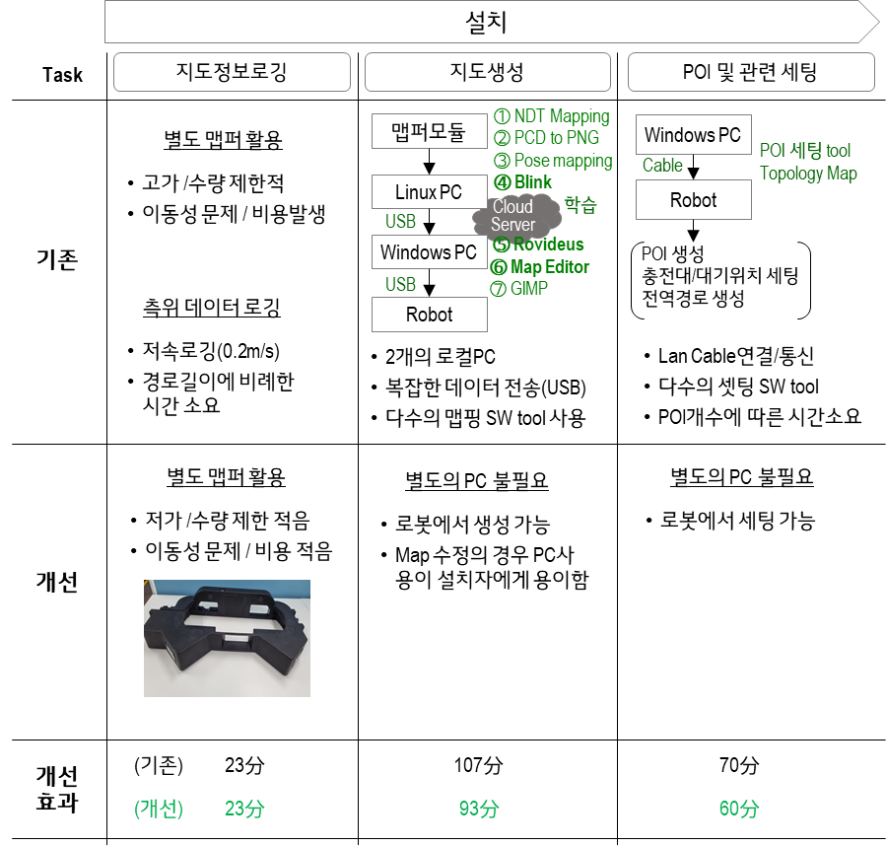
4. Validation & Verification – 요구사항 검증
저렴하고 빠른 Mapping 방법 개발에 대한 검증 - Process 시간 비교

Slide 34
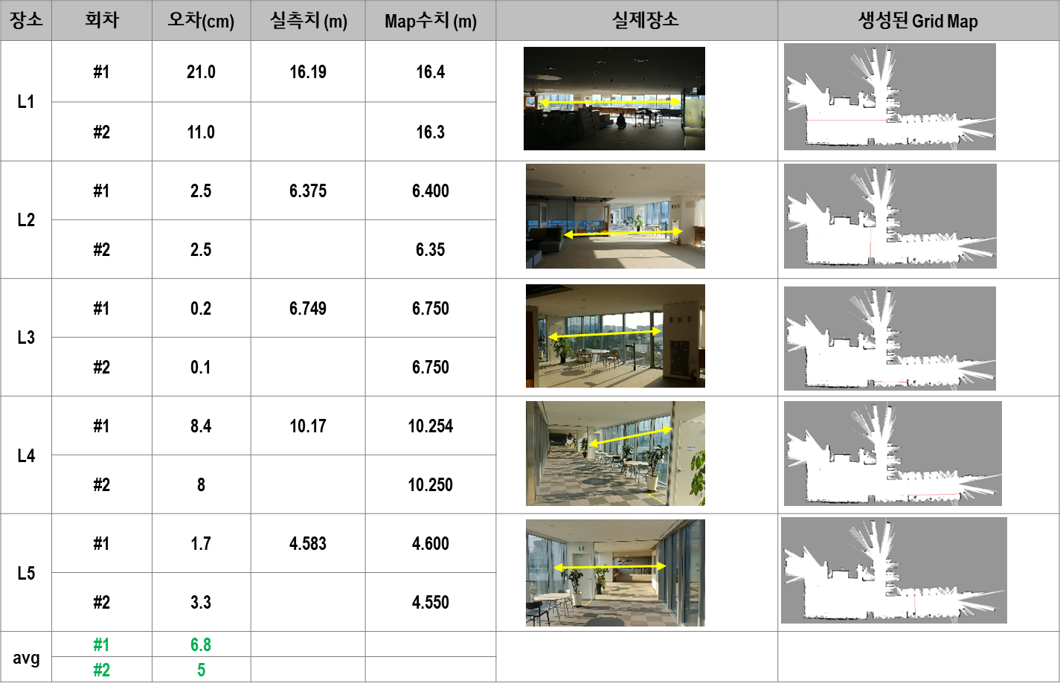
4. Validation & Verification – 요구사항 검증
동일 수준의 위치오차 검증 - Mapping / Image Labeling 성능 비교

Slide 35
5. Lesson & Learned
1) 저비용 Mapping 방식 개발 및 실적용
1천만원에서 1억의 개발비가 필요한 Mapping 방식에서 약 120만원의 개발비로 절감하였고, 유사성능을 확보하였다.
다만, 현장에서는 아직도 별도의 Mapper가 있는 것이 경쟁사 대비 취약하다고 Voice를 내고있고, 이 부분에 대한 지속적인 개선이 필요하다.
2) 설치 Process의 재정립
로봇 현장 설치 시 별도의 PC가 필요했는데, 별도의 PC 없이 Mapping과 Image Labeling을 할 수 있게 되었다. 이로 인해 설치 Process 중에서 Data를 이동하는 단계를 간소화/생략 할 수 있었다.
설치 중, Image Labeling에 대한 오류가 지속 발생하여 현장에서 기존과 동일하게 PC를 사용하는 경우가 있었다. Image Labeling을 검증할 수 있는 Tool을 제공하였으나, 근본적인 해결방안을 모색해야 한다.
3) SLAM 성능 확보
Mapping 성능을 확보하기 위해 성능개선을 한 결과로 SLAM 성능이 개선되었다.
하지만, 최종적으로는 H/W의 한계(S1 Lidar)로 최종에는 Sick Lidar로 부품을 변경하였다.

Slide 36
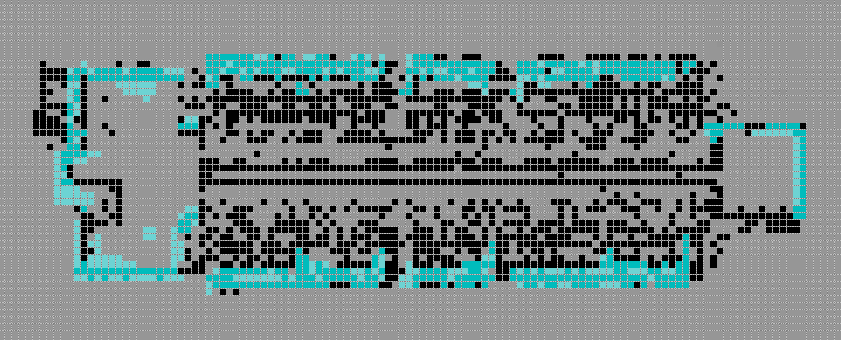
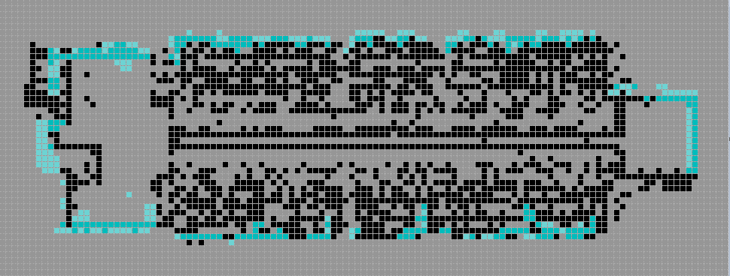
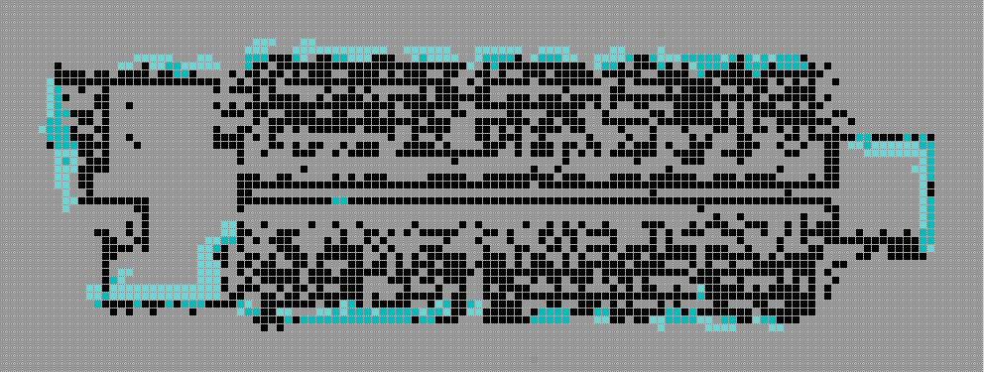
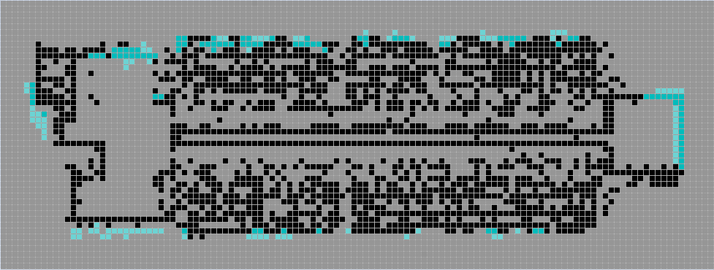
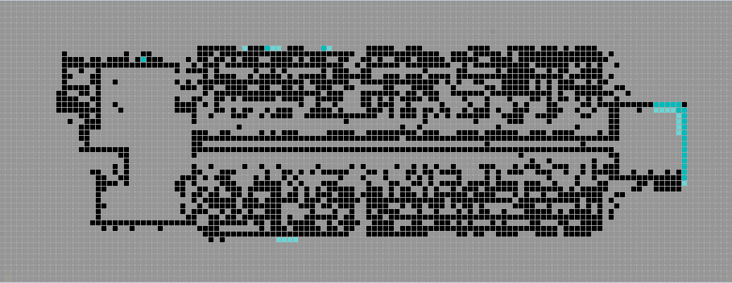
(유첨) 뜬 장애물 성능비교 (1/2)
측정 거리에 따른 뜬 장애물 맵핑 성능 비교
테이블 모서리 지점과 로봇의 중심 기준 55/85/115/145/175 cm 마다 뜬 장애물 맵핑
테이블에서 멀어질수록 뜬 장애물에 대한 맵핑 성능이 떨어져 목표 장애물(테이블, 의자 등)에 일정 거리(145cm) 이내에서 맵핑 할 수 있도록 가이드 필요
측정 위치: 55cm
측정 위치: 85cm
측정 위치: 115cm
측정 위치: 145cm
측정 위치: 175cm

Slide 37
(유첨) 뜬 장애물 성능비교 (2/2)
맵핑 정확도 테스트
평균 오차: 5.9 cm, 표준편차 : 3.7 cm
단위: CM
No. | 해상도 | GT | 맵핑결과 | 오차
1 | 10 | 70 | 60 | -10
2 |  |  | 70 | 0
3 |  |  | 60 | -10
4 | 5 |  | 75 | +5
5 | 10 | 80 | 80 | 0
6 |  |  | 70 | -10
7 |  |  | 80 | 0
8 | 5 |  | 90 | +10
9 | 10 | 90 | 90 | 0
10 |  |  | 90 | 0
11 |  |  | 80 | -10
12 | 5 |  | 105 | +15

